Slide 1





Điện toán đám mây
Textract
GV. Huỳnh Xuân Phụng

Slide 2





Thành viên
Võ Quang Hưng 20110057
Nguyễn Đình Duy 20110453
Nguyễn Minh Tuấn 20110594

Slide 3

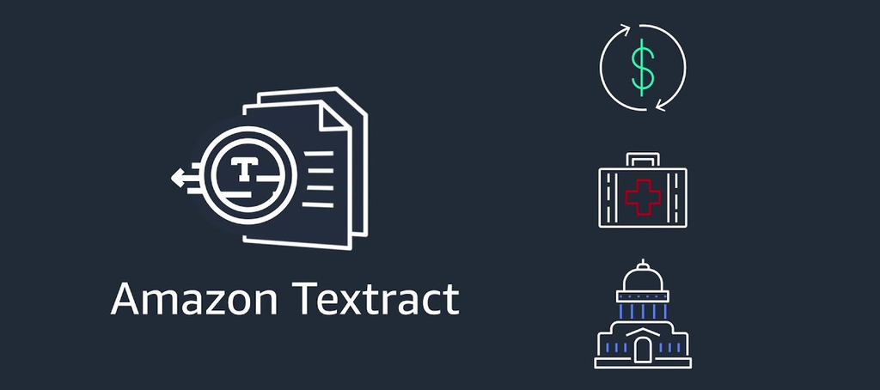




Textract là gì ?
Amazon Textract là một dịch vụ máy học (ML) tự động trích xuất văn bản, chữ viết tay và dữ liệu từ các tài liệu được quét.

Slide 4


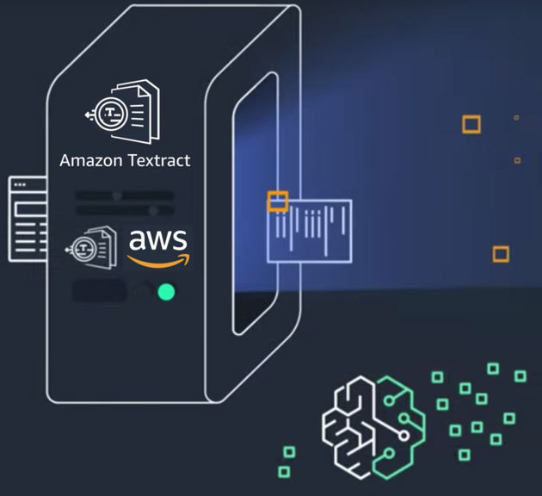

Textract có thể :
xác định dữ liệu
Hiểu rõ dữ liệu
Trích xuất dữ liệu

Slide 5






CHỨC NĂNG

Slide 6





CHỨC NĂNG
Extract text from image
Table extraction
Handwriting recognition
Form extraction
Identity documents
Query based extraction
Invoices and receipts

Slide 7



Ưu điểm
Và
Nhược điểm
Textract

Slide 8
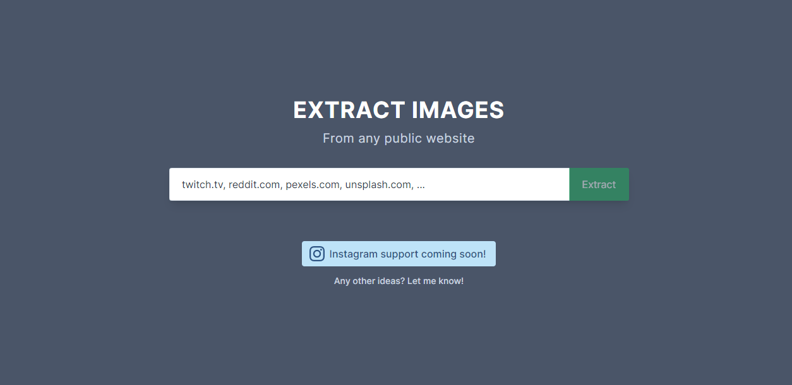


Ưu điểm
An toàn
Thiết lập dễ dàng với Dịch vụ AWS

Slide 9





Kiểm tra Không gian lận
Nhược điểm
Khả năng xác định tiêu đề bảng
Giới hạn ngôn ngữ

Slide 10
Nhược điểm
Không có khả năng trích xuất các trường tùy chỉnh

Slide 11
Tích hợp với các nhà cung cấp khác
Nhược điểm
Không có trích xuất văn bản dọc
Đám mây của mọi thứ

Slide 12



Thank You for Listening
Wish you happiness

